Slide 1





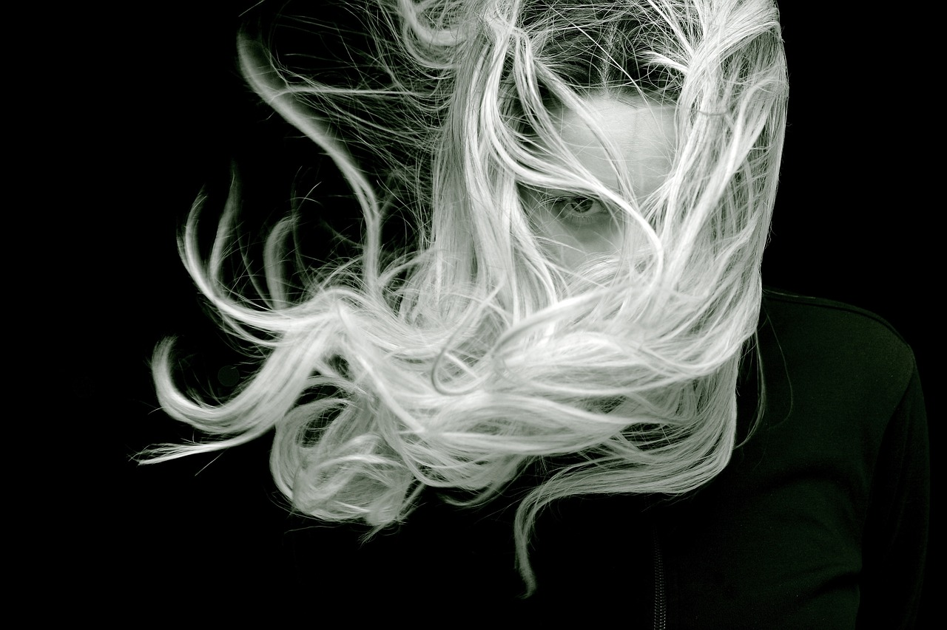


Te
irás
tal
vez
Te irás, tal vez, te irás calladamente,
más si el humo se va, queda la brasa,
Y te parecerás a la corriente
que, pasando y pasando, nunca pasa.
Y así te irás sin irte, como un largo
rumor de agua cayendo noche y día,
Pues deja de llover, y sin embargo,
nos parece que llueve todavía.
Te irás, tal vez, y, como tantas cosas
que están presente aunque se hayan ido,
Serás en mí como un rosal sin rosas
pero secretamente florecido.
Te irás, como una barca,
buscando el mar o huyendo de la tierra,
Pero estarás en mí, como la marca
de un doblez en un libro que se cierra.
jrvg
jrvallegomez@outlook.es

Slide 2







¿Te ha gustado?
Puedes ver más entrando
Aquí
Además puedes recibir powerpoints en tu correo electrónico suscribiéndote aquí:
…

